Slide 1

Змінювання дієслів
за часами.

Slide 2
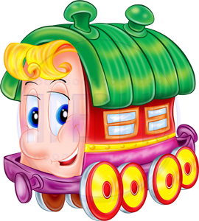
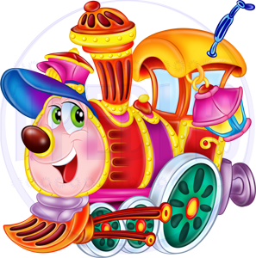
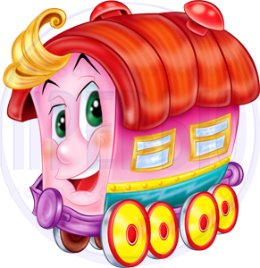
ЧАСИ ДІЄСЛІВ
Минулий
час
Теперішній
час
Майбутній
час

Slide 3
ЧАСИ ДІЄСЛІВ
Минулий
час
Теперішній
час
Майбутній
час
Вказують на дії,
які відбулися
Вказують на дії,
які відбуваються
Вказують на дії,
які будуть
відбуватися
Що робив?
Що робить?
Що зробить?
летів
летить
полетить

Slide 4

Правило !
Дієслова теперішнього часу означають дію, яка відбувається тоді, коли про неї говоримо. Вони відповідають на питання що робить?,
що роблять?.
Наприклад: ходить, читає, мріє, пояснює, поливає .

Slide 5
Правило !
Дієслова минулого часу означають дію, яка відбулася до того, як про неї говоримо. Вони відповідають на питання що робив?,
що зробив?.
Наприклад: ходив, читав, мріяли, пояснила, полив .

Slide 6

Дієслова майбутнього часу означають дію,
яка відбудеться після того, як про неї говоримо.
Вони відповідають на питання що буде робити?, що робитиме?, що зробить?.
Наприклад: буде ходити (або ходитиме), буде читати, мріятиме, пояснить, поллє .

Slide 7
Випиши окремо дієслова теперішнього, минулого і майбутнього часу.
Теперішній-
грає,
грають,
читають,
читає,
кличе,
кличуть,
малює,
малюють.
кликав,
заграв,
прочитав,
читав,
Минулий-
грав,
покликав,
малював,
намалював.
Майбутній-
заграє,
буде грати,
гратиме,
читатиме,
буду читати,
прочитає,
скличе,
кликатиме,
буде кликати,
буде малювати,
намалює,
малюватиме.

Slide 8
майбутній
Теперішній -
минулий -
Перемішують-
перемішували-
перемішуватимуть або
будуть перемішувати.
Збагачують-
збагачували-
збагачуватимуть або
будуть збагачувати.
Відкривають-
відкривали-
відкриватимуть або
будуть відкривати.

Slide 9
Гра «Вилучи зайве»
Який час тут зайвий?
Прилинула
Припекло
Прокинуться
Ожило
Співало

Slide 10
Гра «Вилучи зайве»
Задзюрчать
Розтанули
Заспівають
Запахнуть
Зазеленіють

Slide 11
Гра «Вилучи зайве»
Гріє
Пахне
Заграло
Цвіте
Зеленіє

